Slide 1
Консультация для родителей
«Использование игровых пособий в обучении»
Блоки Дьенеша
Подготовила:
учитель-дефектолог Землянова В.В.

Slide 2
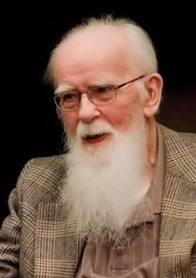
Золтан Пал Дьенеш — венгерский математик, психолог и педагог, профессор Шербрукского университета.
Автор игрового подхода к развитию детей, идея которого заключается в освоении детьми математики посредством увлекательных логических игр, песен и танцев.
Создатель известных «Блоков Дьенеша»

Slide 3
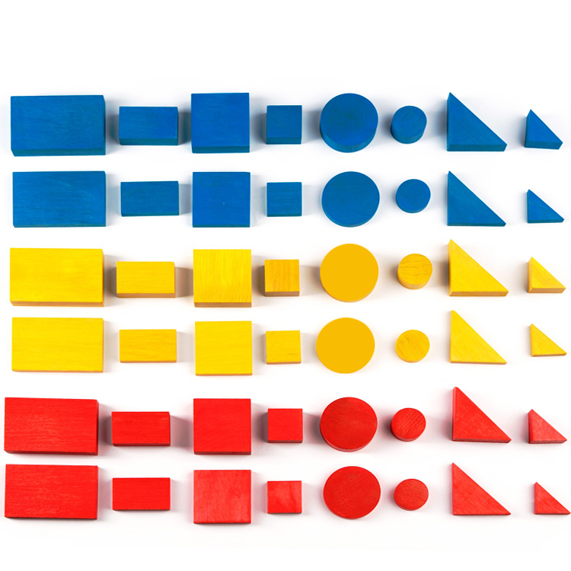
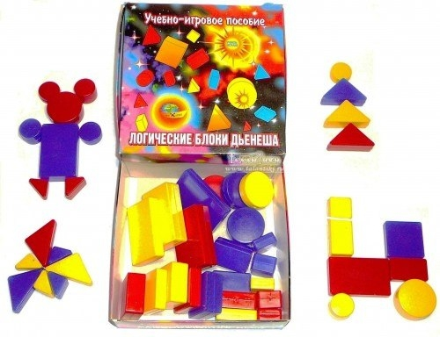
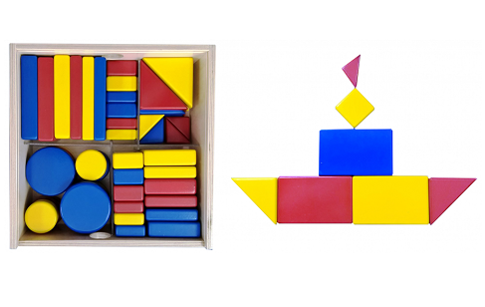
Блоки Дьенеша

Slide 4
Свойства Блоков Дьенеша:
Круг
Квадрат
Прямоугольник
Форма:
Треугольник
Красный
Жёлтый
Синий
Цвет:
Размер:
Большой
Маленький
Толщина:
Толстый
Тонкий

Slide 5
Цели методики З. Дьенеша
1. Знакомство с основными геометрическими фигурами
2. Приобретение первичных навыков алгометрического мышления
3. Активация памяти, развитие способности концентрировать и удерживать внимание
4. Формирование пространственного мышления
5. Актуализация творческого потенциала
6. Развитие интеллектуальной культуры мышления
7. Воспитание личной инициативности и волевых качеств

Slide 6
Концепция 6 шагов изучения математики
(По З. Дьенешу)
1
4
5
6
3
2
Свободная творческая игра
Символический этап
Этап самостоятельных выводов
Правила игры
Фаза сопротивления
Знакомство с абстрактным символом числа

Slide 7
Особенности и общие правила использования Блоков Дьенеша для каждой возрастной категории
2-3 года
Умение определять одно свойство (форма; цвет; размер; толщина)
4-5 лет
Навыки сопоставления по трём признакам
5-7 лет
Совершенствование приобретенных навыков в условиях усложнения заданий

Slide 8
Прогнозируемые результаты использования Блоков Дьенеша
1. У детей совершенствуются коммуникативные навыки;
2. Развивается логическое мышление;
3. Дети проявляют больше самостоятельности и активности;
4. Успешно преодолевается начальный этап освоения математических знаний;
5. Развивается познавательный и творческий потенциал.

Slide 9
Значение дидактического материала Золтана Пала Дьенеша:
● Важнейшие психологические показатели развития логики и концентрации внимания, воображения, нестандартного мышления и памяти получают дополнительный стимул для развития;
● Работа с разнообразными наглядными дидактическими пособиями развивает речь, формирует анализаторские навыки, а также учит обобщать информацию и раскрывает творческий потенциал ребенка;
● Помогает ребенку осваивать культурную традицию знаковой, закодированной в символе системы;
● Учит ребенка передавать информацию о различных характеристиках предмета;
● Развивает у детей способность производить абстрактные мыслительные операции и расшифровывать символы;
● Способствует формированию навыков счёта в уме.

Slide 10
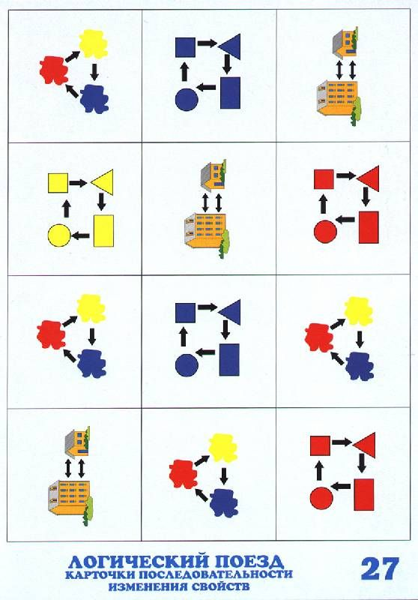
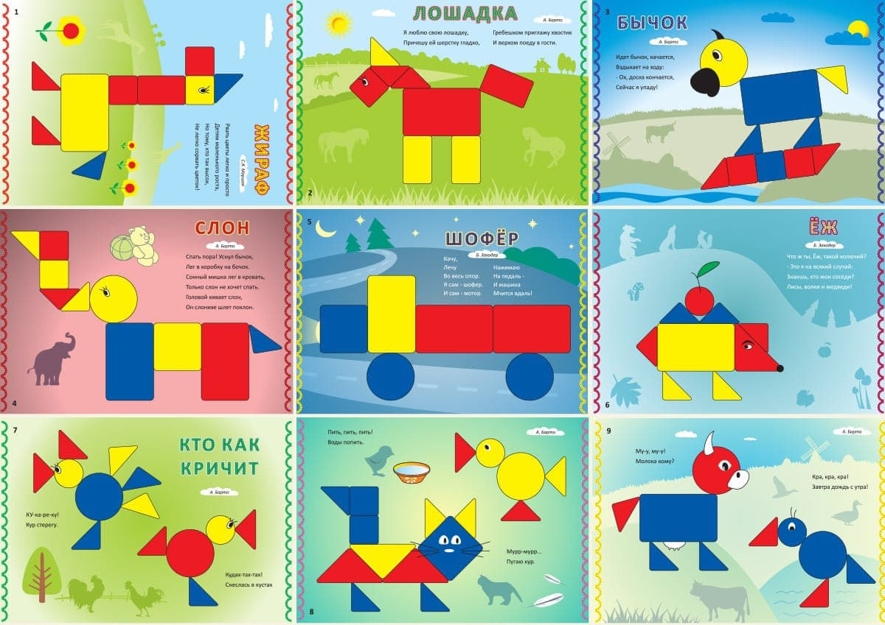
Блоки Дьенеша
Схемы

